Slide 1
Première application MVC
Chapitre 2
Notes:
<*s*o*u*r*c*e*>*9*7*7*b*1*-*2*-*1*<*/*s*o*u*r*c*e*>

Slide 2
Le processus de développement ASP.NET MVC
Étape 1 : Faire un schéma du flux de l'application et des écrans HTML
Définir les vues de l'application
Quelles données sont obtenues dans les vues de saisie ?
Quelles données le contrôleur fournira-t-il aux vues d'affichages ?
Étape 2 : Développer les classes du contrôleur
Étape 3 : Développer les vues associées
Notes:
<*s*o*u*r*c*e*>*9*7*7*b*1*-*2*-*4*<*/*s*o*u*r*c*e*>
Jogger text: ASP.NET MVC Development Process
Direction: Left
Instructor notes:
To put some structure I have labelled this a 3 step process and then walk them through an example.
The slides do video categories, the exercise does music categories

Slide 3
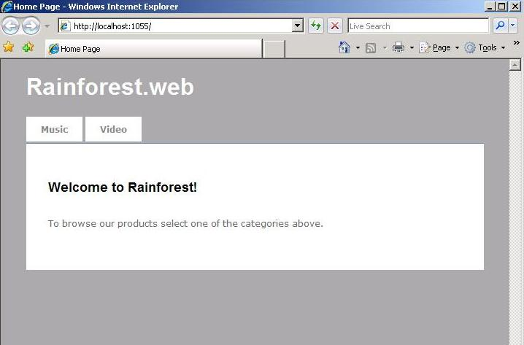
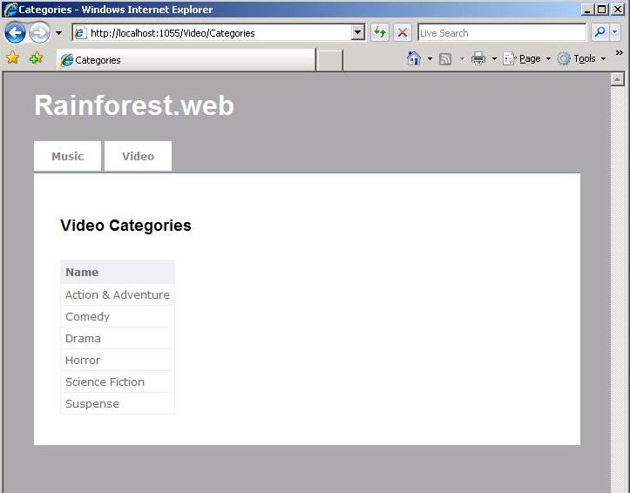
Étape 1 : Faire un schéma du flux de l'application et des écrans HTML
/Home/Index
/Video/Categories
VideoController
D'où le contrôleur obtient-il les données des catégories ?
___________________________________________________________
Notes:
<*s*o*u*r*c*e*>*9*7*7*b*1*-*2*-*5*<*/*s*o*u*r*c*e*>
Jogger text: Step 1: Sketch the Application Flow and HTML Screens
Direction: Right
Instructor notes:
Make sure you set the scene.
We will walk through a code fragment that when requested will display the categories of
Video recordings.
In the exercise they will repeat this but for the music section of rainforest.
Highlight Video tab, on clicking the link request will be processed by VideoController which will fetch data and pass it to view page Categories.aspx
Ask them the question, where will controller get data from ?

Slide 4
Tâches de la classe contrôleur
Contrôle la façon dont les utilisateurs interagissent avec l'application
Point d'entrée de l'application
Contient la logique du flux de contrôle de l'application
Pas la logique métier!
Pas de code lié à la vue, c'est-à-dire, pas de génération de HTML
Interagit avec le modèle pour les calculs ou l'accès aux données
Détermine quelle vue doit afficher la réponse
Demande
Contrôleur
Modèle
Réponse
Vue
Notes:
<*s*o*u*r*c*e*>*9*7*7*b*1*-*2*-*6*<*/*s*o*u*r*c*e*>

Slide 5
Sélection de la classe contrôleur
La classe contrôleur contient des méthodes d'action
Les méthodes d'action traitent les demandes entrantes
Le contrôleur peut avoir un nombre quelconque de méthodes d'action
Chaque URL de demande est mappée à une méthode d'action du contrôleur
L'URL d'une demande est construite en combinant le nom du contrôleur et celui de l'action
Sa structure est définie par les règles de routage de l'application
ASP.NET MVC fournit des règles de routage par défaut
Notes:
<*s*o*u*r*c*e*>*9*7*7*b*1*-*2*-*7*<*/*s*o*u*r*c*e*>
Jogger text: Controller Class Selection
Direction: Right
Instructor notes:
This is covered in much more detail later on in the course.
At this stage just want them to understand that URL’s are always Controller/Action

Slide 6
Sélection de la classe du contrôleur (suite)
Structure générale des URL avec les règles de routage par défaut:
Pour l'URL suivante:
La demande est traitée par la méthode d'action Y de la classe contrôleur XController
L'URL contient le nom de la classe du contrôleur sans le mot Controller
Quel est le nom de la classe contrôleur et de la méthode d'action qui traite l'URL suivante ?
____________________________________________________________
http://NomHôte/NomClasseContrôleur/NomMéthodeAction
http://NomHôte/X/Y
http://NomHôte/Video/Categories
Notes:
<*s*o*u*r*c*e*>*9*7*7*b*1*-*2*-*8*<*/*s*o*u*r*c*e*>
Jogger text: Controller Class Selection
Direction: Right
Instructor notes:
This is covered in much more detail later on in the course.
At this stage just want them to understand that URL’s are always Controller/Action

Slide 7
Étape 2 : Développer la classe du contrôleur
Étend System.Web.Mvc.Controller
Le nom doit se terminer par Controller
A une ou plusieurs méthodes d'action
Les méthodes d'action traitent les demandes
Leurs tâches comprennent
Déléguer les calculs et l'obtention des données demandées au modèle
Sélectionner la vue appropriée pour afficher la réponse
Rendre les données disponibles à la vue sélectionnée
Les tâches ne comprennent pas
Effectuer des calculs ou accéder directement à la base de données
La valeur de retour de la méthode d'action est de type ActionResult
Représente les données à renvoyer au demandeur
La classe contrôleur a la méthode View() qui renvoie un ActionResult
Notes:
<*s*o*u*r*c*e*>*9*7*7*b*1*-*2*-*9*<*/*s*o*u*r*c*e*>

Slide 8
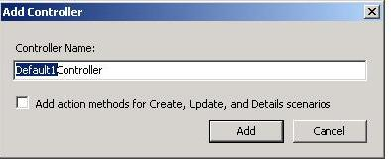
Ajouter une classe contrôleur à la solution
Pour créer une nouvelle classe contrôleur et l’ajouter au projet
Sélectionner le répertoire Controllers dans l’explorateur de solutions
Cliquer droit et sélectionner Add | Controller
Notes:
<*s*o*u*r*c*e*>*9*7*7*b*1*-*2*-*1*0*<*/*s*o*u*r*c*e*>

Slide 9
Exemple de classe contrôleur
Notre classe contrôleur doit faire ce qui suit :
Demander tous les objets VideoCategory au modèle
Rendre les objets de catégorie disponible pour la vue
Sélectionner une vue et l’appeler
Notes:
<*s*o*u*r*c*e*>*9*7*7*b*1*-*2*-*1*1*<*/*s*o*u*r*c*e*>

Slide 10
Exemple de classe contrôleur (C#)
Convention de dénomination obligatoire
public class VideoController : Controller
{
private IVideoSearchService _videoSearchService;
…
public ActionResult Categories()
{
IList<VideoCategory> categories =
_videoSearchService.GetVideoCategories();
return View("Categories", categories);
}
}
Référence au modèle
Les données sont fournies par le modèle
Génère ActionResult
Nom de la vue
Passage des données à la vue
Notes:
<*s*o*u*r*c*e*>*9*7*7*b*1*-*2*-*1*2*<*/*s*o*u*r*c*e*>

Slide 11
Exemple de classe contrôleur (VB)
Convention de dénomination obligatoire
Public Class VideoController
Inherits System.Web.Mvc.Controller
Private _videoSearchService As IVideoSearchService
…
Function Categories() As ActionResult
Dim categoriesList As IList(Of VideoCategory)
categoriesList = _videoSearchService.GetVideoCategories()
Return View("Categories",categoriesList)
End Function
End Class
Référence au modèle
Les données sont fournies par le modèle
Nom de la vue
Passage des données à la vue
Génère ActionResult
Notes:
<*s*o*u*r*c*e*>*9*7*7*b*1*-*2*-*1*3*<*/*s*o*u*r*c*e*>

Slide 12
Structure de la vue
La vue reçoit les données du contrôleur et les met en forme pour l’affichage
Contient du balisage HTML et des fragments de code (appelés scripts)
Doit être placée dans le dossier Views de l’application
On peut mettre le code dans la vue de trois façons :
<% Tout code C# ou VB valide %>
<%= Expression C# ou VB exécutée et envoyée sur la page %>
<%: Expression C# ou VB exécutée et envoyée sur la page %>
Cette version encode automatiquement le HTML résultat
Nouveau dans ASP.NET 4
Les données passées par le contrôleur sont disponibles via la propriété Model de la vue
Notes:
<*s*o*u*r*c*e*>*9*7*7*b*1*-*2*-*1*4*<*/*s*o*u*r*c*e*>

Slide 13
Génération de liens dans les pages de la vue
Utiliser les méthodes d’aide HTML pour générer un lien dans la vue
Les méthodes d’aide HTML génèrent une chaîne de caractères
La chaîne générée représente une URL MVC ASP.NET valide
Exemple de lien HTML :
Utiliser l’aide HTML ActionLink pour générer le lien et s’assurer qu’il respecte les règles de structure d’URL de l’application
<a href="/Video/Categories">Video</a>
Nom de l’action
<%= Html.ActionLink("Video", "Categories",
new { controller="Video"} )%>
Texte du lien
Nom du contrôleur
Nom de l’action
<%= Html.ActionLink("Video", "Categories",
New With{ .controller="Video"} )%>
Notes:
<*s*o*u*r*c*e*>*9*7*7*b*1*-*2*-*1*5*<*/*s*o*u*r*c*e*>
Jogger text: Generating Links in View Pages
Direction: Left
Instructor notes:
This is covered in much more detail later.
Just highlight that URL’s must follow a standard structure, if we write them by hand we may get it wrong and it will only be detected at runtime. With the view helper, we can have the URL generated for us, in the correct format, so there is less likelihood of error.
Try and keep away from routing at this point.

Slide 14
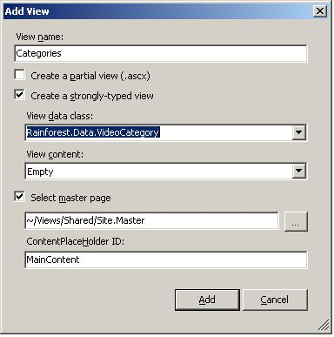
Ajouter une vue
On peut ajouter une vue à un projet de deux façons
Sélectionner le sous-répertoire de la vue dans l’explorateur de solutions
Cliquer droit et sélectionner Add | View
Placer le curseur sur le code source de la méthode d’action à laquelle la vue est liée
Cliquer droit et sélectionner Add View
Le fichier est créé dans le bon répertoire
Notes:
<*s*o*u*r*c*e*>*9*7*7*b*1*-*2*-*1*6*<*/*s*o*u*r*c*e*>

Slide 15
Étape 3 : Développer les vues associées (C#)
Cet exemple parcourt une collection d’objets VideoCategory et les met en forme :
Categories.aspx
<h2>Video Categories</h2>
<table>
<tr>
<th>Name</th>
</tr>
<% foreach (var item in Model) { %>
<tr>
<td> <%= Html.Encode(item.Name) %> </td>
<tr>
<% } %>
</table>
Fait référence aux données passées par le contrôleur
On peut aussi utiliser
<%: item.Name %>
Affiche la propriété Name de la classe VideoCategory
Encode les caractères spéciaux tels que < afin qu’ils s’affichent correctement dans le navigateur
Notes:
<*s*o*u*r*c*e*>*9*7*7*b*1*-*2*-*1*7*<*/*s*o*u*r*c*e*>

Slide 16
Étape 3 : Développer les vues associées (VB)
Cet exemple parcourt une collection d’objets VideoCategory et les met en forme :
Categories.aspx
<h2>Video Categories</h2>
<table>
<tr>
<th>Name</th>
</tr>
<% For Each item in Model %>
<tr>
<td> <%= Html.Encode(item.Name) %> </td>
<tr>
<% Next %>
</table>
Fait référence aux données passées par le contrôleur
On peut aussi utiliser
<%: item.Name %>
Affiche la propriété Name de la classe VideoCategory
Encode les caractères spéciaux tels que < afin qu’ils s’affichent correctement dans le navigateur
Notes:
<*s*o*u*r*c*e*>*9*7*7*b*1*-*2*-*1*8*<*/*s*o*u*r*c*e*>

Slide 17
Vues Razor
Les vues sont des pages HTML avec des extraits de code incorporés
Le code est incorporé avec le caractère @
Le moteur Razor analyse le code
Les fichiers de vue ont une extension.cshtml ou.vbhtml
Observez les exemples suivants :
Début d’un bloc de code
…
<body>
@DateTime.Now.Year
…
</body>
Fichier vue avec une extension.xxhtml
Notes:
<*s*o*u*r*c*e*>*9*7*7*c*1*-*5*-*6*0*<*/*s*o*u*r*c*e*>

Slide 18
Exemple de Razor (C#)
public class VideoController : Controller
{
…
public ActionResult Categories()
{
IList<VideoCategory> categories =
_videoSearchService.GetVideoCategories();
ViewBag.categories = categories;
return View("Categories");
}
}
Categories.cshtml
<ul>
@foreach(var category in ViewBag.categories) {
<li>@category</li>
}
</ul>
Notes:
<*s*o*u*r*c*e*>*9*7*7*c*1*-*5*-*6*1*<*/*s*o*u*r*c*e*>

Slide 19
Exemple de Razor (VB)
Public Class VideoController
Inherits System.Web.Mvc.Controller
…
Function Categories() As ActionResult
Dim categoriesList As IList(Of VideoCategory)
categoriesList = _videoSearchService.GetVideoCategories()
ViewBag.categories = categoriesList
Return View("Categories")
End Function
End Class
Categories.vbhtml
<ul>
@For Each category In ViewBag.categories
@<li>@category </li>
Next
</ul>
Notes:
<*s*o*u*r*c*e*>*9*7*7*c*1*-*5*-*6*2*<*/*s*o*u*r*c*e*>

Slide 20
Razor Exemple
When writing links in views, always use a HTML helper
HTML helpers are methods that generate a string
The string generated represents a valid ASP.NET MVC URL
Consider the HTML link below:
To generate this link and ensure it follows the URL structure rules of the application, use the HTML helper ActionLink
<a href="/Video/Categories">Video</a>
Action name
@Html.ActionLink("Video", "Categories",
new { controller="Video"} )
Link text
Controller name
Action name
@Html.ActionLink("Video", "Categories",
New With{ .controller="Video"} )
Notes:
<*s*o*u*r*c*e*>*9*7*7*f*2*-*2*-*1*5*<*/*s*o*u*r*c*e*>
Jogger text: Generating Links in View Pages
Direction: Left
Instructor notes:
This is covered in much more detail later.
Just highlight that URL’s must follow a standard structure, if we write them by hand we may get it wrong and it will only be detected at runtime. With the view helper, we can have the URL generated for us, in the correct format, so there is less likelihood of error.
Try and keep away from routing at this point.

Slide 21
Step 3: Develop Supporting Views (C#)
This example iterates over and formats a collection of VideoCategory objects:
Categories.cshtml
<h2>Video Categories</h2>
<table>
<tr>
<th>Name</th>
</tr>
@foreach (var item in Model) {
<tr>
<td> @item.Name </td>
<tr>
}
</table>
Refers to data passed by controller
Display name property of VideoCategory class
@ Encodes special characters such as < so they are safe to display in browser
Notes:
<*s*o*u*r*c*e*>*9*7*7*f*2*-*2*-*1*7*<*/*s*o*u*r*c*e*>
Jogger text: Step 3: Develop Supporting Views (C#)
Direction: Left
Instructor notes:

